Slide 1

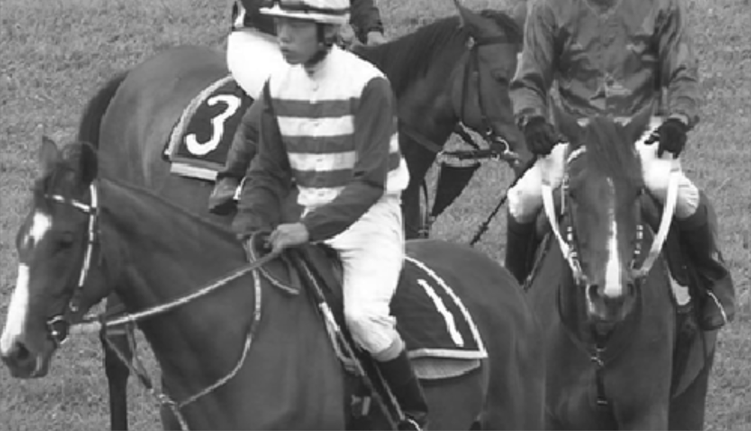
Monochrome video
U/V = 8 bits ? 128 : 512

Slide 2
Monochrome video
 | Random access Main10
 | BD-rate Over NNVC-5.0-VTM-Anchor
 | Y-PSNR | U-PSNR | V-PSNR | Y-MSIM | U-MSIM | V-MSIM
Class A1 | #VALUE! | #VALUE! | #VALUE! | #VALUE! | #VALUE! | #VALUE!
Class A2 | #VALUE! | #VALUE! | #VALUE! | #VALUE! | #VALUE! | #VALUE!
Class B | -11.00% | #VALUE! | #VALUE! | #VALUE! | #VALUE! | #VALUE!
Class C | -11.75% | #VALUE! | #VALUE! | #VALUE! | #VALUE! | #VALUE!
Class E
Overall | #VALUE! | #VALUE! | #VALUE! | #VALUE! | #VALUE! | #VALUE!
Class D | -12.93% | #VALUE! | #VALUE! | #VALUE! | #VALUE! | #VALUE!
Class F | -6.73% | #VALUE! | #VALUE! | #VALUE! | #VALUE! | #VALUE!
Class H | #VALUE! | #VALUE! | #VALUE! | #VALUE! | #VALUE! | #VALUE!
 | Random access Main10
 | BD-rate Over NNVC-5.0-VTM-Anchor
 | Y-PSNR | U-PSNR | V-PSNR | Y-MSIM | U-MSIM | V-MSIM
Class A1 | #VALUE! | #VALUE! | #VALUE! | #VALUE! | #VALUE! | #VALUE!
Class A2 | #VALUE! | #VALUE! | #VALUE! | #VALUE! | #VALUE! | #VALUE!
Class B | -11.41% | #VALUE! | #VALUE! | #VALUE! | #VALUE! | #VALUE!
Class C | -12.13% | #VALUE! | #VALUE! | #VALUE! | #VALUE! | #VALUE!
Class E
Overall | #VALUE! | #VALUE! | #VALUE! | #VALUE! | #VALUE! | #VALUE!
Class D | -13.41% | #VALUE! | #VALUE! | #VALUE! | #VALUE! | #VALUE!
Class F | -6.89% | #VALUE! | #VALUE! | #VALUE! | #VALUE! | #VALUE!
Class H | #VALUE! | #VALUE! | #VALUE! | #VALUE! | #VALUE! | #VALUE!
 | All Intra Main10
 | BD-rate Over NNVC-5.0-VTM-Anchor
 | Y-PSNR | U-PSNR | V-PSNR | Y-MSIM | U-MSIM | V-MSIM
Class A1 | -10.95% | #VALUE! | #VALUE! | #VALUE! | #VALUE! | #VALUE!
Class A2 | #VALUE! | #VALUE! | #VALUE! | #VALUE! | #VALUE! | #VALUE!
Class B | -9.94% | #VALUE! | #VALUE! | #VALUE! | #VALUE! | #VALUE!
Class C | -10.83% | #VALUE! | #VALUE! | #VALUE! | #VALUE! | #VALUE!
Class E | -14.58% | #VALUE! | #VALUE! | #VALUE! | #VALUE! | #VALUE!
Overall | #VALUE! | #VALUE! | #VALUE! | #VALUE! | #VALUE! | #VALUE!
Class D | -10.34% | #VALUE! | #VALUE! | #VALUE! | #VALUE! | #VALUE!
Class F | -7.44% | #VALUE! | #VALUE! | #VALUE! | #VALUE! | #VALUE!
Class H | #VALUE! | #VALUE! | #VALUE! | #VALUE! | #VALUE! | #VALUE!
 | All Intra Main10
 | BD-rate Over NNVC-5.0-VTM-Anchor
 | Y-PSNR | U-PSNR | V-PSNR | Y-MSIM | U-MSIM | V-MSIM
Class A1 | #VALUE! | #VALUE! | #VALUE! | #VALUE! | #VALUE! | #VALUE!
Class A2 | #VALUE! | #VALUE! | #VALUE! | #VALUE! | #VALUE! | #VALUE!
Class B | -10.23% | #VALUE! | #VALUE! | #VALUE! | #VALUE! | #VALUE!
Class C | -11.13% | #VALUE! | #VALUE! | #VALUE! | #VALUE! | #VALUE!
Class E | -14.90% | #VALUE! | #VALUE! | #VALUE! | #VALUE! | #VALUE!
Overall | #VALUE! | #VALUE! | #VALUE! | #VALUE! | #VALUE! | #VALUE!
Class D | -10.57% | #VALUE! | #VALUE! | #VALUE! | #VALUE! | #VALUE!
Class F | -7.94% | #VALUE! | #VALUE! | #VALUE! | #VALUE! | #VALUE!
Class H | #VALUE! | #VALUE! | #VALUE! | #VALUE! | #VALUE! | #VALUE!
HOP vs VTM
EE1-1.1.4.c vs VTM

